Slide 1
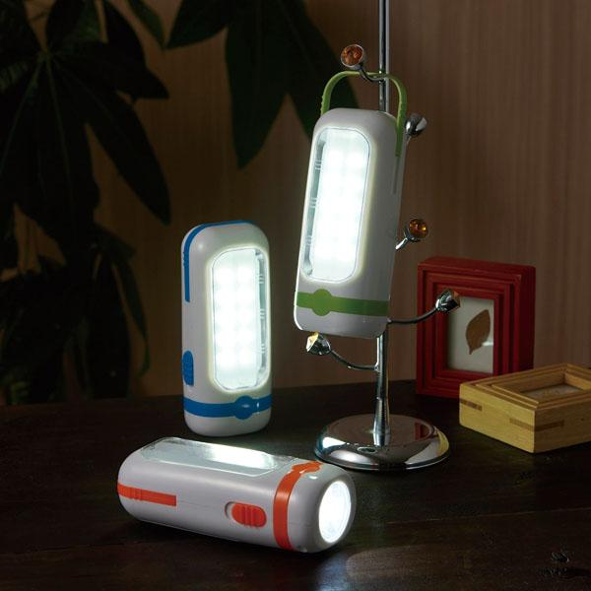
【提案書】
吊り下げ2WAYライト
LEDのランタンにも懐中電灯にもなる便利な2WAYライトです。コンパクトなサイズ感のため持ち運びも比較的容易で、アウトドアシーンはもちろん、防災用としてもおすすめです。
特徴
納期
納期スペース
仕様
素材 : HIPS樹脂
サイズ : W45 x D36 x H110 mm
重量 : 52g
付属品 : 本体x1機能：ライト、ランタン、吊り下げフック
お見積
お見積りスペース

